Slide 1
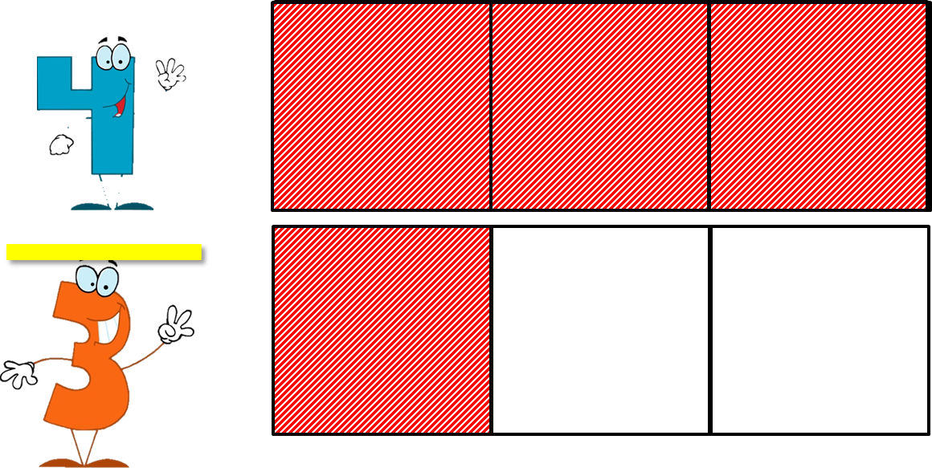
FRACCIONES
IMPROPIAS
Profesoras: Ana M. Avello G.
Cecilia Bustos L.
Curso : 5°A y 5° B
OA 8. Demostrar que comprenden las fracciones impropias de uso común de denominadores 2, 3, 4, 5, 6, 8, 10, 12 y los números mixtos asociados

Slide 2
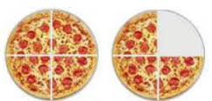
Una fracción impropia tiene su numerador mayor que su denominador.
Numerador
Denominador
número de partes que tenemos.
número de partes en que hemos dividido el total.
7/4

Slide 3
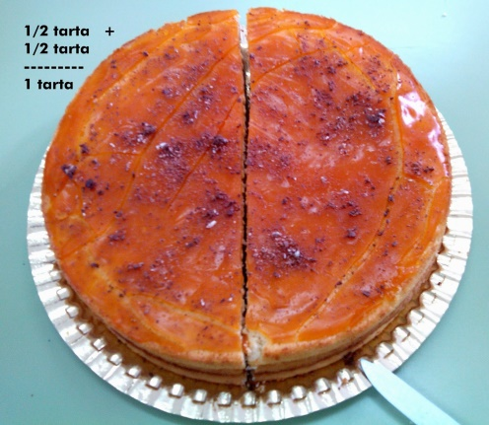
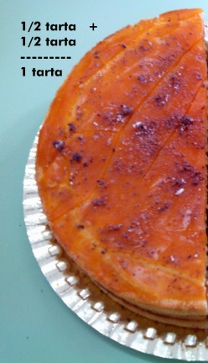
Pedro se compró dos pasteles iguales. Cada pastel lo dividió en dos partes iguales, cada mitad está representada por , de los cuales se comió 3 pedazos.
¿Qué fracción de los pasteles se comió Pedro?
Observemos, realiza lo mismo en tu cuaderno:
Partió el pastel en dos mitades , cada una es , ,si se comió 3 , ¿Entonces se comió? : + + =
Copia esta ppt en tu cuaderno
Copia o pega esta ppt en tu cuaderno
FRACCION IMPROPIA

Slide 4
Inténtalo tú : Recuerda, primero ver en cuantas partes se partió
el entero y ese será el denominador y en cuantas se comieron o pintaron el Numerador
Copia esta ppt en tu cuaderno
Copia o pega esta ppt en tu cuaderno

Slide 5
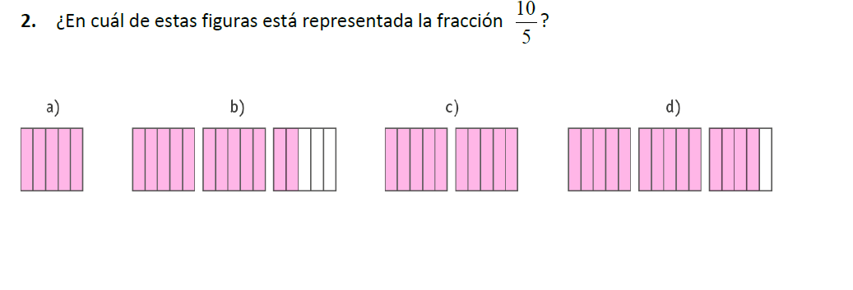
Copia esta ppt en tu cuaderno
Copia o pega esta ppt en tu cuaderno

Slide 6
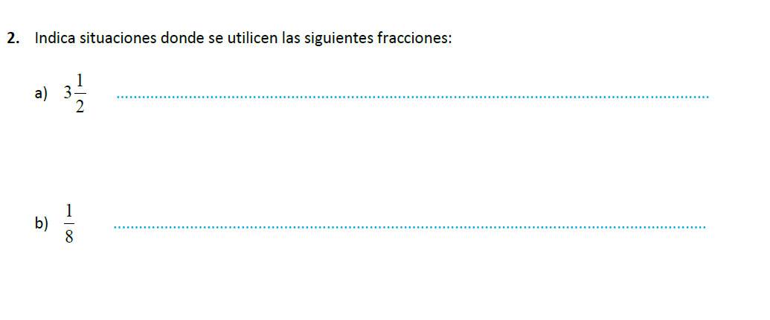
Copia esta ppt en tu cuaderno
Copia o pega esta ppt en tu cuaderno

Slide 7
Toda fracción impropia podemos representarla como un número mixto. Un número mixto está formado por una parte entera y una fracción.
Fracción impropia
NUMERO MIXTO
fracción
Copia o pega esta ppt en tu cuaderno
Parte entera

Slide 8
TRASPASAR MATEMATICAMENTE DE FRACCION IMPROPIA A NUMERO MIXTO
Para convertir una fracción impropia en número mixto, se divide el numerador entre el denominador ( 1 ) y el cociente es el número natural o entero ( 2 )El resto de la división es el numerador de la fracción (3 )propia que falta para completar el número mixto. El denominador se mantiene
= 3 : 2 = 1
1/
Copia o pega esta ppt en tu cuaderno
Fracción impropia
a
Numero mixto

Slide 9
Grafica de numero mixto a fracción impropia
Debes observar en cuantas partes
Se divide la fracción ,en este caso en 2
Deberás hacer 3 enteros y partirlo en 2 , esto corresponde a la parte entera
Pero falta la fracción, que es la mitad de entero
Copia o pega esta ppt en tu cuaderno

Slide 10
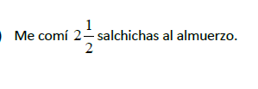
Ahora tenemos todo, para graficar o representar
HAZLO TÚ AHORA : Grafica una fracción
Copia o pega esta ppt en tu cuaderno

Slide 11
Copia en tu cuaderno la siguiente tabla y resuelve
REPRESENTACIÓN GRÁFICA | FRACCIÓN IMPROPIA | NÚMERO MIXTO
 | 7/3 | 2 1/3
? | 8/5 | ?
 | ? | ?
 | ? | ?
? | ? | 1 1/4
 | ? | ?

